Slide 1
Mind the Gap
Kurserne 01001 og 01002

Slide 2
Kurserne Mat 1a og Mat 1b
Kursus Mat 1a (10 ects) E23
Tilmeldte: ca. 1400
Deltog i eksamen: 1163
ca 10 % dumpet
Kursus Mat 1b (10 ects) F24
Tilmeldte: 1187
Deltog i eksamen: 1043
ca 20% dumpet

Slide 3
Lærerbemandingen
64 lærere i alt
3 Forelæsere
13 ”Gymnasielærere”
6 Phd studerende
42 studenterundervisere (TA’s)

Slide 4
Undervisningen
Undervisning 2 gange om ugen
Forelæsning samlet + opgaveregning på hold
Håndregning + Python
Temaøvelser og Projekt
Mat 1a
Mat 1b
Programmering
Python support

Slide 5
Nye focusområder
Øget matematisk præcision
Python som programmeringssprog

Slide 6
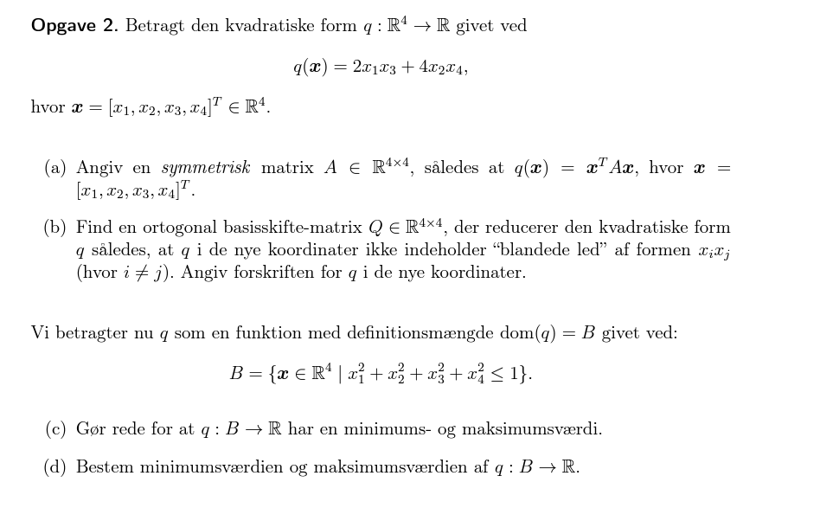
Opgave 2 eksamen Mat 1b maj 24

Slide 7
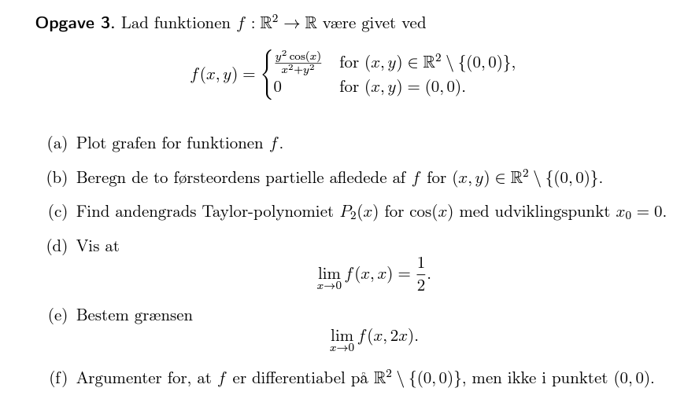
Opgave 3 eksamen Mat 1b maj 24

Slide 8
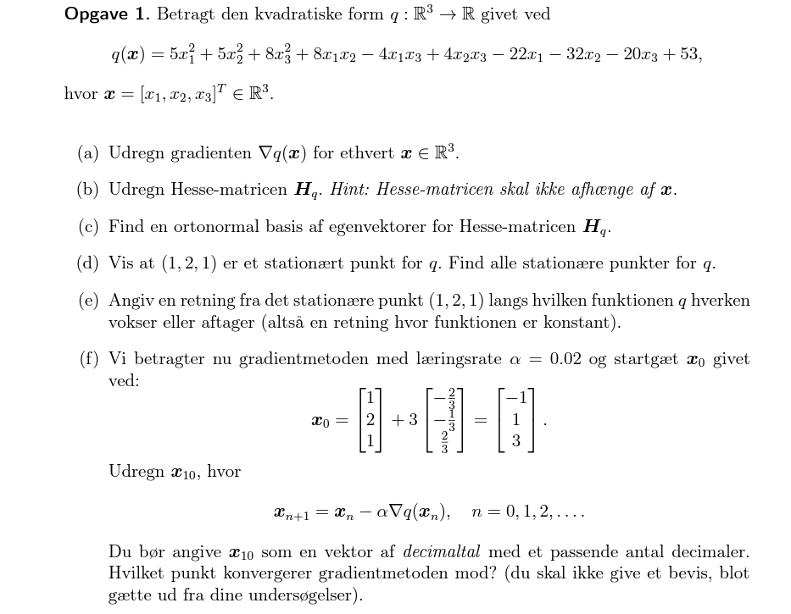
Opgave 1 eksamen Mat 1b F24

Slide 9
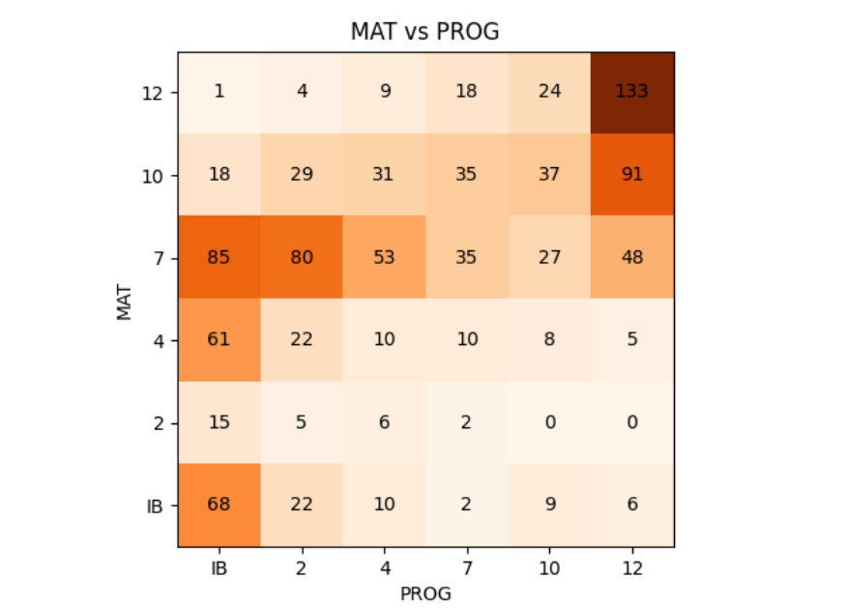
Matematik vs Programmering

